Slide 1
L’ACCOGLIENZA DEI NUOVI BIMBI NELLE NOSTRE SCUOLE DELL’INFANZIA

Slide 3
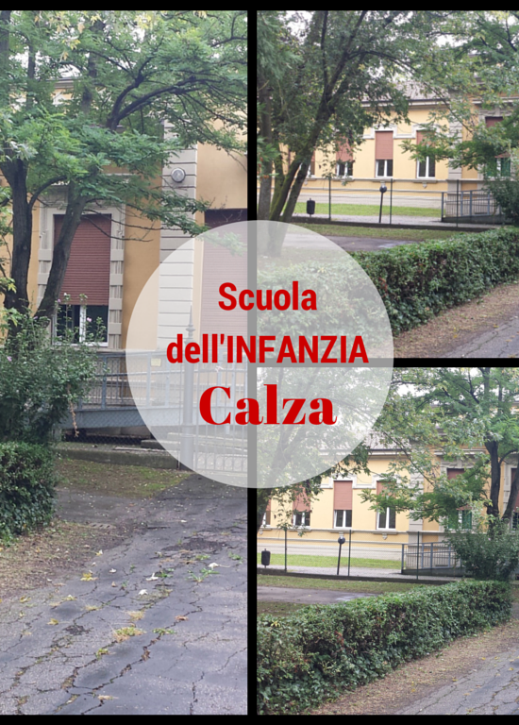

Slide 4
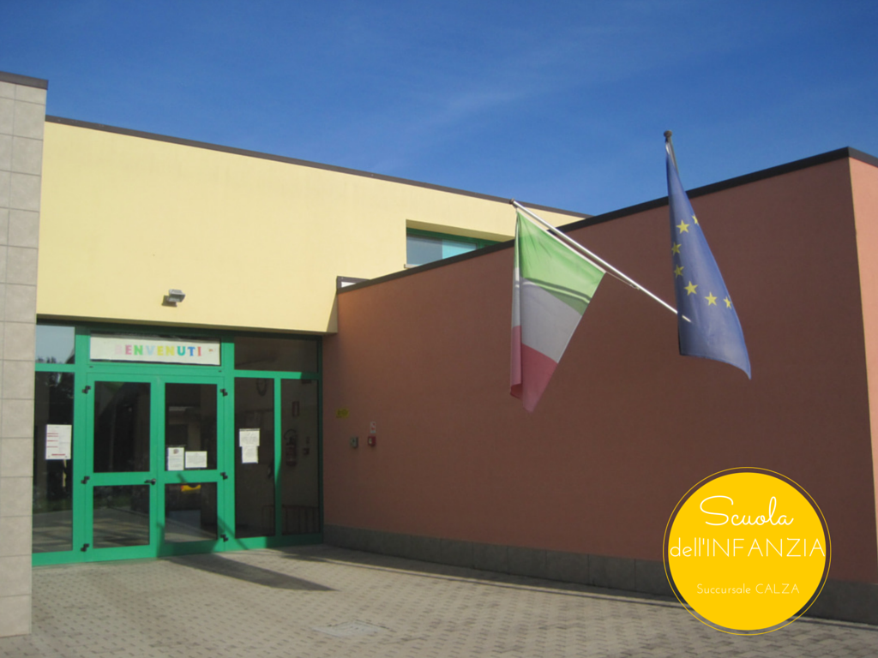
SUCCURSALE CALZA

Slide 5
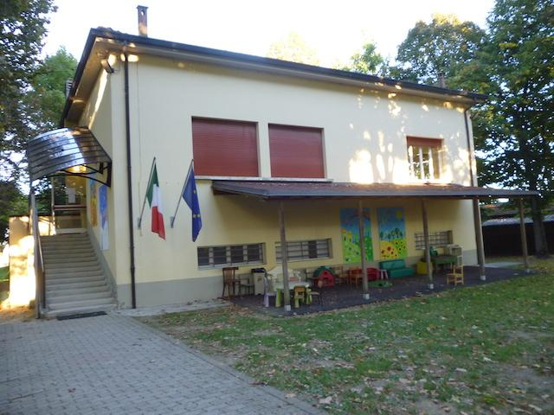
FANTELLI

Slide 6
L’INSERIMENTO

Slide 7
L’inserimento rappresenta una situazione relazionale intensa e fortemente emotiva ed un processo che consente il passaggio da relazioni genitori- figlio ad uno spazio comunicativo più allargato.
Come reagisce un bambino all’ingresso alla scuola dell’infanzia nessuno lo sa a priori, ognuno ha i propri tempi e le proprie reazioni.
Il nuovo contesto è comunque molto diverso dall’ambiente familiare e dall’asilo nido, ad esempio il rapporto numerico adulto-bambino (1 a 26) implica la necessità di una maggiore autonomia da parte del bambino; ci si trova davanti a nuovi spazi, nuovi compagni, nuovi adulti a cui rivolgersi; nuove regole e nuove routine hanno bisogno di tempo per essere interiorizzate e accettate.

Slide 8
Proprio per consentire al bambino di prendere contatto con il nuovo ambiente e i nuovi adulti che si occuperanno di lui in modo graduale, l’inserimento si svolge nell’arco di due settimane in cui resterà a scuola solo il mattino e uscirà dopo il pranzo alle 12,30.
Passato tale periodo potrà restare fino all’uscita pomeridiana (situazioni di inserimenti molto difficili in cui è necessario un tempo maggiore di inserimento, verranno trattati direttamente coi genitori dalle insegnanti di sezione).

Slide 9
Lasciare il bambino affrontare le esperienze della scuola con serenità, facendogli vivere le ore o il tempo che sosta a scuola lentamente, senza forzarlo troppo, lo aiuterà ad accettare ed a condividere con i compagni l’ambiente nuovo con maggior entusiasmo.
Noi crediamo che un inserimento adeguato, cioè lasciando maturare il bambino nei suoi tempi, può sembrare un sacrificio per i genitori, ma è una grande risorsa e conquista in quanto il bambino interiorizzerà gradualmente la gioia di restare a scuola la giornata intera.
Questo momento se svolto con cura dalla famiglia e dalle insegnanti, oltre ad essere un tassello forte, rappresenterà nei mesi ed anni a venire una conquista dell’autonomia e autostima da parte del bambino.

Slide 10
Non tutti i bambini entreranno alla scuola dell’infanzia
il primo giorno di apertura, ma
verranno scaglionati in due gruppi
a distanza di una settimana e potrà
anche essere richiesto un ingresso con
orario scaglionato anche al mattino,
in modo da far trovare una situazione
meno caotica possibile e che le
insegnanti possano dedicare del tempo
per un’accoglienza individualizzata
per ciascun bambino.

Slide 11
Esempio di scaglionamento (le date sono di fantasia):
gruppo 1
entrata lunedì 15 settembre
uscita alle 12,30 per due settimane
dal lunedì 29 settembre potrà restare
il pomeriggio
gruppo 2
entrata lunedì 22 settembre
uscita alle 12,30 per due settimane
dal lunedì 5 ottobre potrà restare il pomeriggio

Slide 12
Durante l’assemblea dei genitori che si svolge entro le prime due settimane di settembre, mentre la scuola è ancora chiusa, le insegnanti di sezione comunicheranno gli scaglioni di entrata a seconda del calendario scolastico, i materiali da portare (sacco col cambio, ecc..) e ogni altra informazione si renderà necessaria prima dell’inizio dell’anno scolastico.

Slide 13
Anche per quel che riguarda l’utilizzo o meno di ciucci o pannolini si rimanda alle riunioni di sezione.
In linea di massima, essendo la scuola dell’infanzia un luogo dove si promuove l’autonomia, si invitano i genitori a favorire
durante l’estate la crescita del bambino cercando di
eliminare ciuccio e pannolino.

Slide 14
VI ASPETTIAMO A SETTEMBRE

